Slide 1


G3 – Canal real con ISI
Orientación para la resolución de ejercicios seleccionados
Ing. Leonel E. Hochman Abril de 2024

Slide 2
Canal no ideal – ISI
Señal transmitida
Señal recibida – AB limitado
0 T 2T 3T t
0 T 2T 3T t
Señal recibida - Reflexiones
Señal recibida – Reflexiones y AB limitado
000
0 T 2T 3T t
0 T 2T 3T t
La superposición de símbolos da lugar a interferencias en el instante de muestreo.

Slide 3
Canal no ideal – ISI
Señal transmitida
Señal recibida – AB limitado
0 T 2T 3T t
0 T 2T 3T t
Señal recibida - Reflexiones
Señal recibida – Reflexiones y AB limitado
000
0 T 2T 3T t
0 T 2T 3T t
La superposición de símbolos da lugar a interferencias en el instante de muestreo.

Slide 4
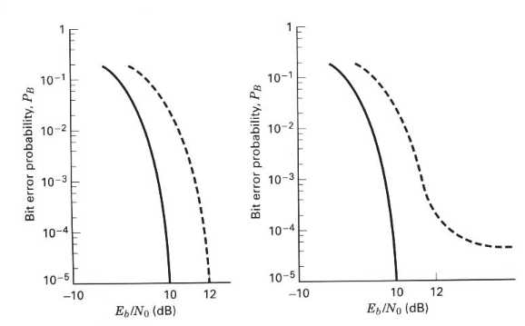
Canal no ideal – ISI
Pérdida de SNR
Pérdida de SNR e ISI

Slide 5
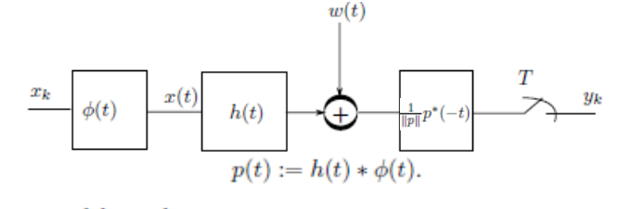


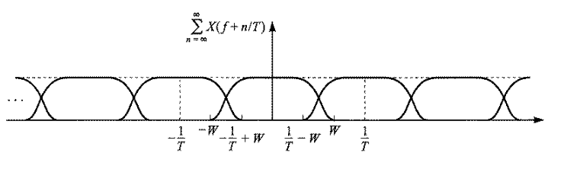
Canal no ideal – ISI
Interesa lo que ocurre sólo en nT
Teorema de Nyquist para 0-ISI
Respuesta impulsiva total del sistema Transferencia total del sistema

Slide 6
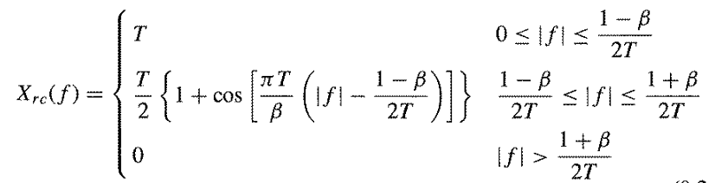
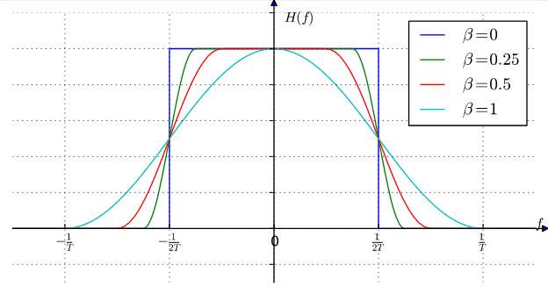
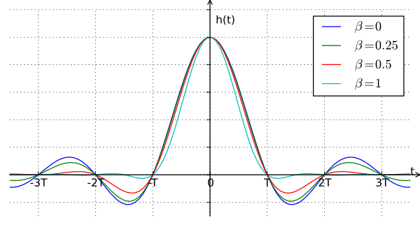
Canal no ideal – ISI
Xrc(f)
xrc(t)
La curva azul (β = 0) corresponde l filtro de Nyquist ideal
Tasa de Nyquist
AB de Nyquist
AB_{rc} = 0,5.R_{s}(1+β)
Β = factor de roll-off [0,1]
En instantes de muestreo diferentes a t = 0, el pulso se anula y no interfiere a los otros símbolos.

Slide 7
Ejercicio 32 – Canal ideal
El modelo de canal sin distorsión planteado en el ejercicio es aquel que sólo provoca una atenuación y/o un retardo en la señal recibida:
Para demostrar que H(f) = K.e^{j2.π.f.t}o ^{± n.π} , plantee la transformada de Fourier de x(t), de y(t) = x(t)*h(t) y plantee la hipótesis de no distorsión dada en el enunciado.
Calcule el retardo de fase como τ_{p} = -φ(ω) / ω.
Canal
H(f) = A(f).e^{jφ(f)}
x(t) y(t) = x(t)*h(t) = K.x(t – t₀)

Slide 8
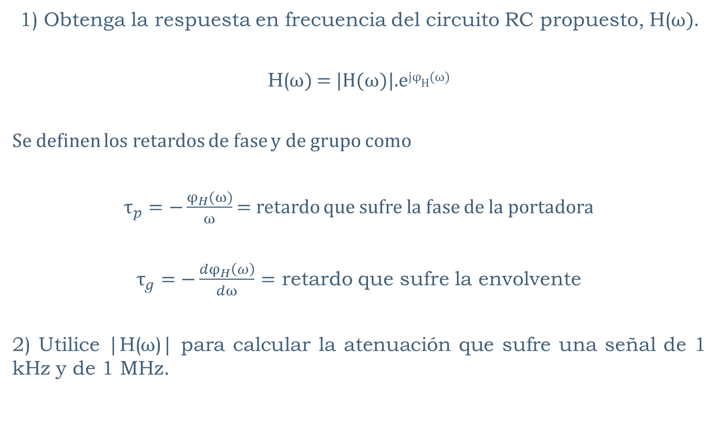
Ejercicio 33 – Canal con distorsión
1) Obtenga la respuesta en frecuencia del circuito RC propuesto, H(ω).
H(ω) = |H(ω)|.e^{jφ}H^{(ω)}
Se definen los retardos de fase y de grupo como
${\text{τ}}_{p}=−\frac{φ_{H}(ω)}{ω}$ = retardo que sufre la fase de la portadora
${\text{τ}}_{g}=−\frac{dφ_{H}\left(ω\right)}{dω}$ = retardo que sufre la envolvente
2) Utilice |H(ω)| para calcular la atenuación que sufre una señal de 1 kHz y de 1 MHz.

Slide 9
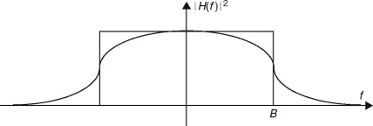
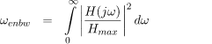
Ejercicio 33 – Canal con distorsión
AB equivalente de ruido
Dado un filtro H(f), su Ancho de Banda equivalente de ruido es el AB de un filtro ideal (rectangular), con igual ganancia máxima y que produce la misma potencia de ruido a la salida.

Slide 10
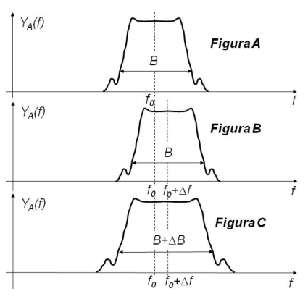

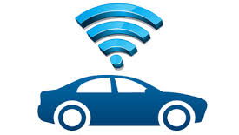
Ejercicio 34 – Efecto Doppler y modulación
Aplique el hecho de que el corrimiento Doppler afecta a cada una de las componentes espectrales de la señal y_{A}(t), según Δf = (v/c).f.
  En la Figura B, sólo se modifica la componente central de la emisión
  En la Figura C, se modifican la frecuencia central y los límites inferior y superior de la emisión, variando el ancho de banda.
  Calcule f_{inf}, f₀, f_{sup} y AB en función de v.
y_{A}(t)
¿?
v

Slide 11
Ejercicio 35 – Tasa máxima sin ISI
Sabiendo que el pulso formador es de tipo coseno elevado con β = 0,5, y el canal es de tipo pasabanda con ancho de banda 4 kHz, nos encontramos en la siguiente situación:
Aplique esta última expresión para obtener la tasa de símbolos y, con el orden de la modulación, la tasa de bits a transmitir.
X(f)
β = 0,5
f
AB = 4 kHz
ABrc = R_{s}.(1+β) Rs ≤ AB_{rc} ≤ 2.R_{s}
(Ancho de banda del filtro coseno elevado en banda pasante)

Slide 12
Ejercicio 35 – Tasa máxima sin ISI
El ejercicio también podemos resolverlo en banda base:
Xbb(f)
β = 0,5
f
AB = 2 kHz
ABrc = 0,5.R_{s}.(1+β) 0,5.Rs ≤ AB_{rc} ≤ R_{s}
(Ancho de banda del filtro coseno elevado en banda base)
Resulta: Rs = 2666 kbaudios
2-PAM → k = 1 → Rb = 1.Rs = 2666 kbps
4-PSK → k = 2 → Rb = 2.Rs = 5333 kbps
8-QAM → k = 3 → Rb = 3.Rs = 8000 kbps

Slide 13
Ejercicio 36 – Canal telefónico
Sabiendo que el pulso formador es de tipo coseno elevado, el canal es de tipo pasabanda entre 300 y 3300 Hz, la tasa de símbolos es 2400 baudios y la tasa de bits es 9600 bps, nos encontramos en la siguiente situación:
Aplique esta última expresión para obtener el factor de roll-off, y la relación entre R_{s} y R_{b} para obtener el orden de la modulación M-QAM. Resulta k = 4; M = 16 y β = 0,25.
X(f)
β = ?
f
300 Hz fp = ? 3300 Hz
ABrc = Rs.(1+β) Rs ≤ ABrc ≤ 2.Rs
(Ancho de banda del filtro coseno elevado en banda pasante)

Slide 14
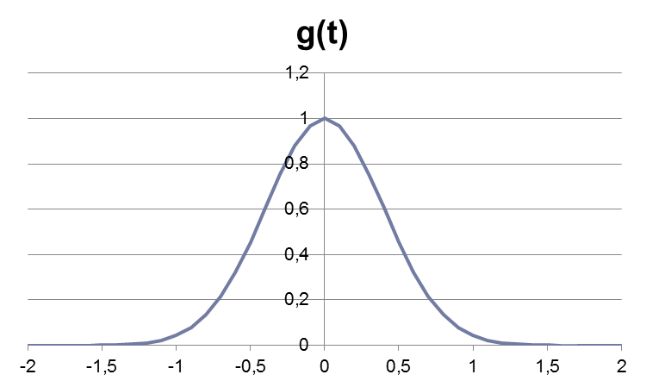
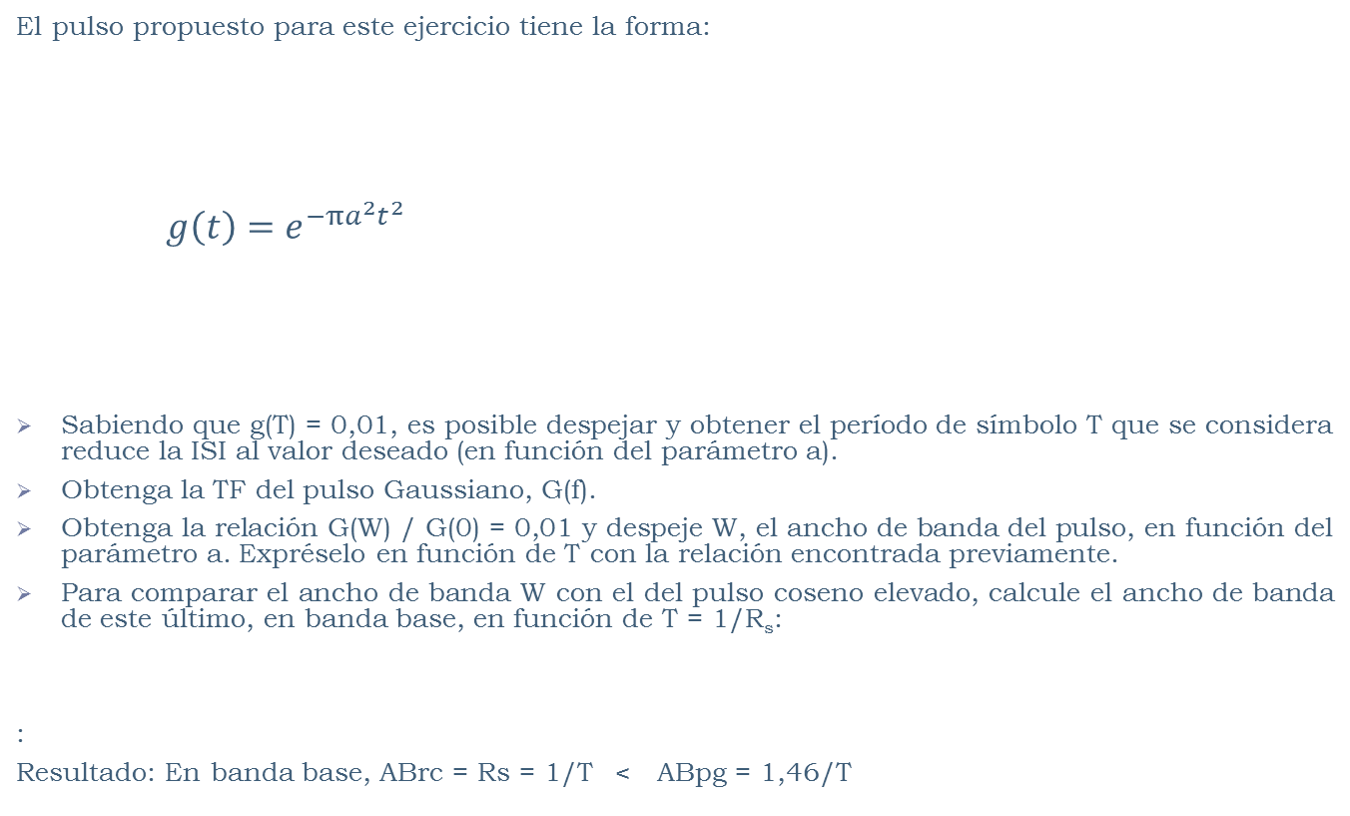
Ejercicio 37 – Pulso Gaussiano
El pulso propuesto para este ejercicio tiene la forma:
$g\left(t\right)=e^{−πa^{2}t^{2}}$
Sabiendo que g(T) = 0,01, es posible despejar y obtener el período de símbolo T que se considera reduce la ISI al valor deseado (en función del parámetro a).
Obtenga la TF del pulso Gaussiano, G(f).
Obtenga la relación G(W) / G(0) = 0,01 y despeje W, el ancho de banda del pulso, en función del parámetro a. Expréselo en función de T con la relación encontrada previamente.
Para comparar el ancho de banda W con el del pulso coseno elevado, calcule el ancho de banda de este último, en banda base, en función de T = 1/R_{s}:
:
Resultado: En banda base, ABrc = Rs = 1/T < ABpg = 1,46/T
AB_{rc} = 0,5.R_{s}(1+β) β = 1

Slide 15
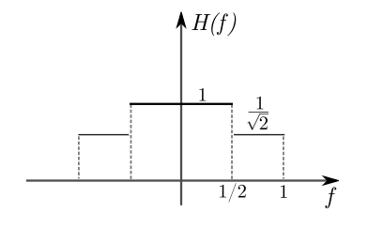
Ejercicio 39 – Criterio de Nyquist
Sea la respuesta en frecuencia del canal, H(f):
Y la transformada de Fourier del Pulso formador, G_{T}(f):
G_{T}(f)
(T)^{1/2}
3/4 f

Slide 16
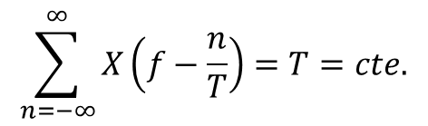
Ejercicio 39 – Criterio de Nyquist
Si el filtro adaptado tiene la forma G_{R}(f) = G_{T}(f).H(f), entonces la transferencia total del sistema es X(f) = G_{R}(f).G_{T}(f).H(f) = G_{T}²(f).H²(f).
Obtenga gráficamente X(f) y plantee la condición de 0-ISI, que viene dada por el Criterio de Nyquist, para obtener R_{s}:
Repita el procedimiento modificando previamente G_{T}(f) por aquel que permite sacar el máximo provecho a la transferencia del canal.
Plantear en forma similar el Ejercicio 13.
$$\sum_{n=−∞}^{∞}{X\left(f−\frac{n}{T}\right)=T}=cte.$$

Slide 17
Ejercicio 39 – Criterio de Nyquist
Para nuestra transferencia total del sistema:
T
T/2
GT(f)².H(f)²
0 ¾ Rs = 1/T = ¿?
f

Slide 18
Ejercicio 39 – Criterio de Nyquist
Para nuestra transferencia total del sistema:
T
T/2
GT(f)².H(f)²
GT(f)².H(f)²
GT(f)².H(f)²
0 ¾ Rs = 1/T = ¿?
f

Slide 19
Ejercicio 39 – Criterio de Nyquist
Para resolver el punto (2), planteamos la siguiente función G_{T}(f) que aprovecha el ancho de banda y «ecualiza» la transferencia del canal:
(2T)^{1/2}
T^{1/2}
0 ½ 1
f
Luego procedemos como en el punto (1), obteniendo la transferencia total y Rs.

Slide 20
Ejercicio 40 – Modelo simple de ISI
Sea la entrada al receptor 2-PAM
x_{k} = A_{k} + n_{k} + v_{k}
A_{k} = ±1 (equiprobable)
n_{k} = N(0,σ_{n2})
-1/2 p = 1/4
v_{k} = 0 p = 1/2
1/2 p = 1/4
Plantee la probabilidad de error
Pe = p(s0/s1).p(s1) + p(s1/s0).p(s0)
ISI muestreada
Ruido muestreado
Símbolo 2-PAM muestreado

Slide 21
Ejercicio 40 – Modelo simple de ISI
En este modelo, el símbolo S0 es afectado no sólo por el ruido sino por ISI. Podemos considerar entonces que existen 3 valores discretos posibles para S0, y modificar los límites correspondientes al evaluar la función Q para estimar la probabilidad de error en presencia de ruido:
Para obtener la probabilidad de error de s₀ teniendo en cuenta los 3 posibles valores de ISI, promediamos las respectivas Pe para v = -1/2, 0 y +1/2, es decir:
P(s₁/s₀) = P(s₁/s₀,v=-1/2).P(v=-1/2) + P(s₁/s₀,v=0).P(v=0) + P(s₁/s₀,v=1/2).P(v=1/2)
s₀ ₌ -1 s₁ ₌ +1
Q(1/σ)
Q(1/2σ)
Q(3/2σ)
-3/2 -1 -1/2 +1/2 +1 +3/2 S_{i} + v

Slide 22
Ejercicio 40 – Modelo simple de ISI
Finalmente,
Pe = 0,5.P(s₀/s₁) + 0,5.P(s₁/s₀) = P(s₀/s₁)
Por otro lado, la varianza del término de ISI se obtiene como
σ_{v}² = ¼.(-1/2)² + ½.(0)² + ¼.(1/2)²

Slide 23
Ejercicio – Ecualizadores ZFE y MMSE
Un sistema de comunicaciones posee la siguiente respuesta impulsiva:
q(t)
Tiempo continuo
2
-0,25
-2T -T 0 T 2T
t
Tiempo discreto
q_{k} = q(t=k.T)
q_{k} = 2.δ_{k} – 0,25.δ_{k-1} – 0,25.δ_{k+1}
2
-0,25
-2 -1 0 1 2
No cumple el T.N. para 0-ISI
k

Slide 24
Ejercicio – Ecualizadores ZFE y MMSE
Calcule la Distorsión pico (D_{p}) y la Distorsión media cuadrática (D_{ms}). Explique cómo se calcula la Pe con cada una de ellas. Asuma 4-PAM y ||p|| = 1.
Realice un diagrama en bloques del sistema, indicando las señales involucradas en cada uno de los bloques.
Explique conceptualmente la formación de ISI con esta respuesta impulsiva.
Determine la transformada Z del sistema, Q(z), y su transformada de Fourier;
Diseñe el ecualizador ZFE mediante su transformada Z y su ROC.
Calcule la autocorrelación/DEP del ruido a la salida del ecualizador y obtenga la expresión para calcular la varianza del ruido a la salida del ecualizador.
¿Qué inconvenientes presenta el ZFE para baja SNR?
Ahora suponga que SNR_{MFB} = 3 dB. Repita los puntos anteriores para el ecualizador MMSE.
Si el MMSE no corrige el sesgo, de valor α, exprese y calcule la probabilidad de error para una modulación a) 4-PAM; b) 4-PSK. Evalúe qué sucede si se diseñan las regiones de decisión para la constelación insesgada.

Slide 25
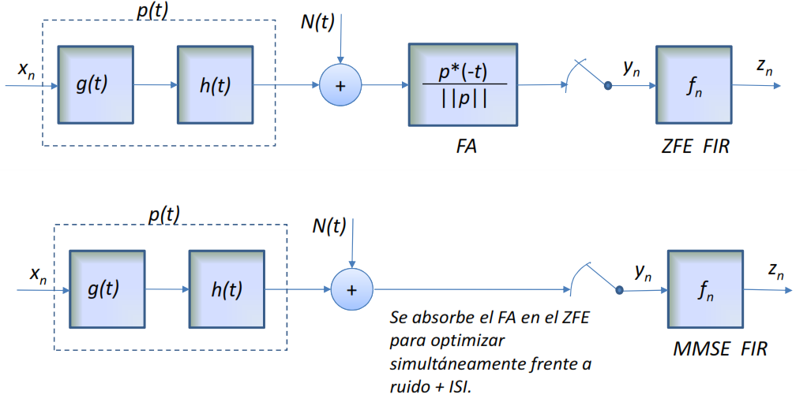
Ejercicio – Ecualizadores ZFE y MMSE
1/α

Slide 26
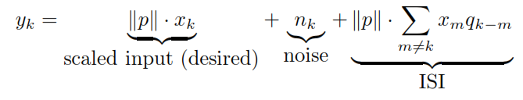
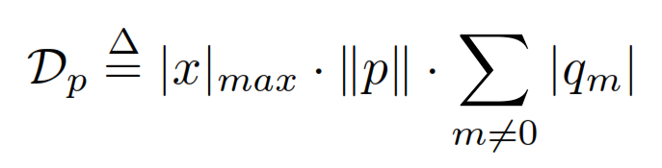
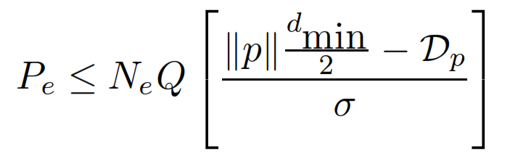
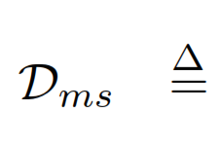
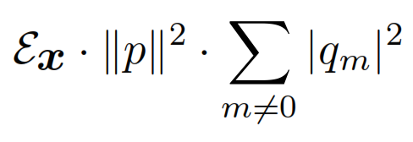
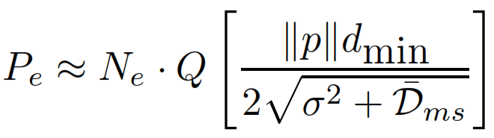
Ejercicio – Ecualizadores ZFE y MMSE
Distorsión pico:
ISI = reducción de la distancia
Distorsión cuadrática media:
ISI = aumento del ruido
Nota: Varianza y DCM por dimensión

Slide 27



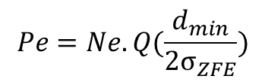
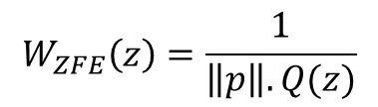
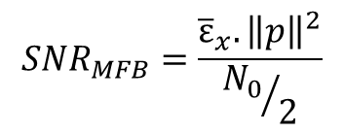
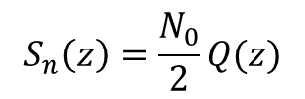
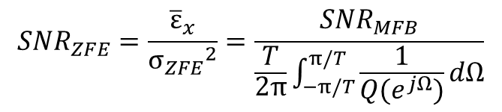
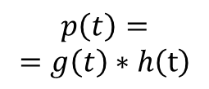
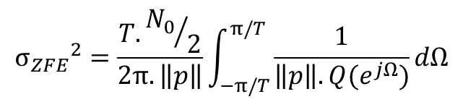

Ejercicio – Ecualizadores ZFE y MMSE
Diseño del ecualizador ZFE:
Ignora el ruido térmico!!!
$$p\left(t\right)==g\left(t\right)∗h\left(t\right)$$
$$Q(z)$$
$$W_{ZFE}\left(z\right)=\frac{1}{\left\|p\right\|.Q(z)}$$
$$q(t)$$
$$q_{k}=q(t=k.T)$$
Performance del ZFE:
Cota del Filtro Adaptado:
$$S_{n}\left(z\right)=\frac{N_{0}}{2}Q(z)$$
$${SNR}_{MFB}=\frac{{\overline{ε}}_{x}.{\left\|p\right\|}^{2}}{{N_{0}}/2}$$
= Ruido a la entrada del ZFE
${\overline{ε}}_{x}$=${ ε}_{x}$/N
$${σ_{ZFE}}^{2}=\frac{T.{N_{0}}/2}{2π.\left\|p\right\|}\int_{−π/T}^{π/T}{\frac{1}{\left\|p\right\|.Q(e^{jΩ})}dΩ}$$
$${SNR}_{ZFE}=\frac{{\overline{ε}}_{x}}{{σ_{ZFE}}^{2}}=\frac{{SNR}_{MFB}}{\frac{T}{2π}\int_{−π/T}^{π/T}{\frac{1}{Q(e^{jΩ})}dΩ}}$$
Pérdida del ZFE = γ_{ZFE} ≥ 1
$$Pe=Ne.Q(\frac{d_{min}}{2σ_{ZFE}})$$

Slide 28
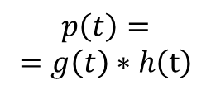


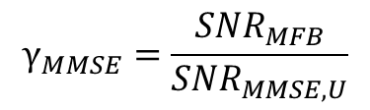
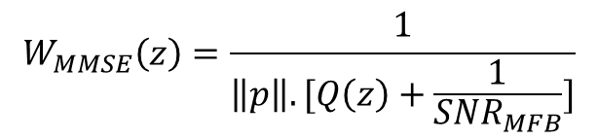

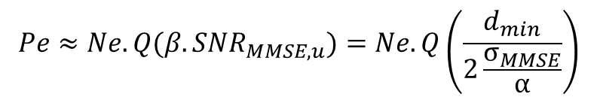
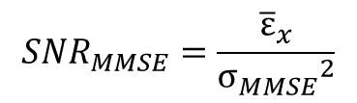

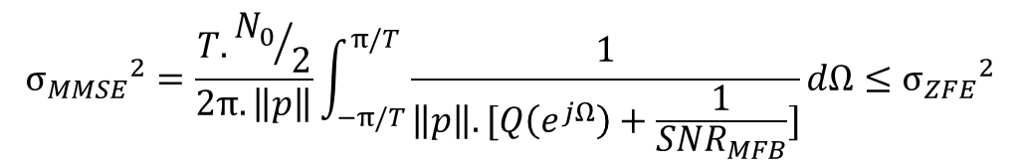

Ejercicio – Ecualizadores ZFE y MMSE
Diseño del ecualizador MMSE:
$$p\left(t\right)==g\left(t\right)∗h\left(t\right)$$
$$q(t)$$
$$q_{k}=q(t=k.T)$$
$$Q(z)$$
$$W_{MMSE}\left(z\right)=\frac{1}{\left\|p\right\|.[Q\left(z\right)+\frac{1}{{SNR}_{MFB}}]}$$
Performance del MMSE:
$${σ_{MMSE}}^{2}=\frac{T.{N_{0}}/2}{2π.\left\|p\right\|}\int_{−π/T}^{π/T}{\frac{1}{\left\|p\right\|. [Q\left(e^{jΩ}\right)+\frac{1}{{SNR}_{MFB}}]}dΩ≤{σ_{ZFE}}^{2}}$$
$${SNR}_{MMSE}=\frac{{\overline{ε}}_{x}}{{σ_{MMSE}}^{2}}$$
α = $1−\frac{1}{{SNR}_{MMSE}}$ = sesgo ≤ 1
${SNR}_{MMSE,U}={SNR}_{MMSE}$.α = ${SNR}_{MMSE}−1$
$$γ_{MMSE}=\frac{{SNR}_{MFB}}{{SNR}_{MMSE,U}}$$
$$Pe≈{Ne.Q(β.SNR}_{MMSE,u})=Ne.Q\left(\frac{d_{min}}{2\frac{σ_{MMSE}}{α}}\right)$$

Slide 29
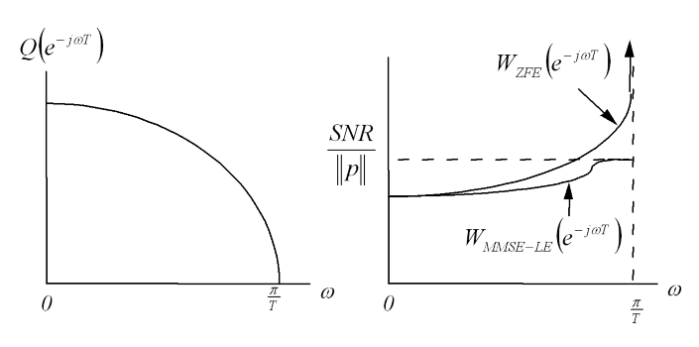
Ejercicio – Ecualizadores ZFE y MMSE

Slide 30
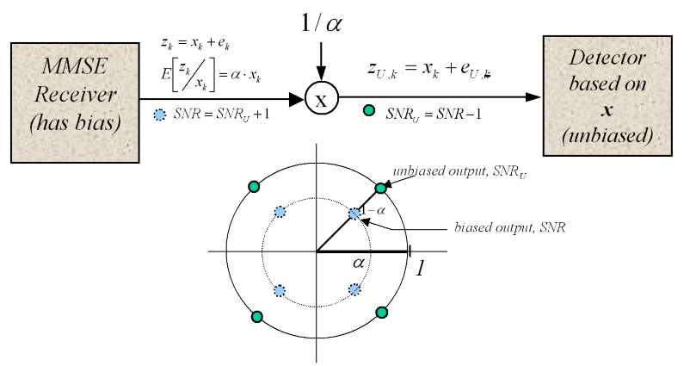
Ejercicio – Ecualizadores ZFE y MMSE
En M-PSK, no se alteran las regiones de decisión…
… pero en M-ASK o M-QAM sí.
-3A.(1-α) -A.(1-α) A.(1-α) 3A.(1-α)
-3A -A A 3A

Slide 31
Ejercicio – Ecualizadores ZFE y MMSE
Aplicando las expresiones anteriores a q_{k} = 2.δ_{k} – 0,25.δ_{k-1} – 0,25.δ_{k+1}
D_{p} = 3/2 . A²
D_{ms} = 5/8 A²
Q(z) = (2z – 0,25z² – 0,25) / z
W_{zfe}(z) = z / (2z – 0,25z² – 0,25) Con polos en z = 0,12 y z = 7,9
W_{MMSE}(z) = 2z / (-0,5z² + 5z – 0,5) Con polos en z = 0,1 y z = 9,9
Q(e^{jΩ}) = 2 – 0,5.cos(Ω) → σ_{ZFE}² ; σ_{MMSE}²

Slide 32
Ejercicio – Ecualizadores ZFE y MMSE
Repita el ejercicio anterior para las siguientes variantes:
q_{k} = 2.δ_{k} + ¼ .δ_{k-1} + ¼ .δ_{k+1}
10.q_{k} = 3q_{k+1} +3q_{k-1} + δ_{k}
p(t) = e^{-t/T}.1(t ≥ 0)
g(t) = sinc(t/T) ; e^{-t/T}.1(t ≥ 0) ; R_{s} = 1/2T
g(t) = sinc(t/T) ; h(t) = δ(t) + 0,25.δ(t-T) ; R_{s} = 1/2T
g(t) = 1(0 ≤ t≤ T) ; h(t) = h₀.δ(t) + h₁.δ(t- t₀) con t₀ < T; no hay FA.
g(t) = (T)^{-1/2}.sinc(t/T) ; h(t) = A.δ(t) + A/2.δ(t-2T)

Slide 33
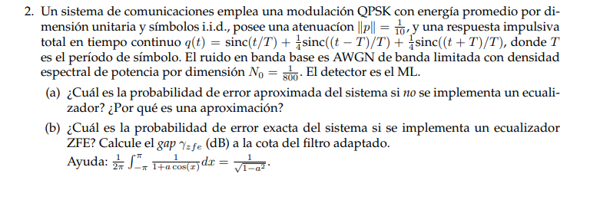
Ejercicio – Parcial 24/06/2020
q(t)
2
0,25
-2T -T 0 T 2T
t

Slide 34






Ejercicio – Parcial 24/06/2020
a)
Si no se implementa un ecualizador, calculamos la probabilidad de error en presencia
de ISI mediante la distorsión (aproximada ya que se asume Dms gaussiana):
$$\sqrt{ε}$$
$$\overline{ε}=\frac{ε}{N}=1=Energía por dimensión$$
d = (2.ε)^{1/2}
$$−\sqrt{ε}$$
$$N=2→ε=2→d=2$$
$$\sqrt{ε}$$
$$−\sqrt{ε}$$

Slide 35
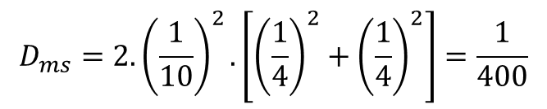
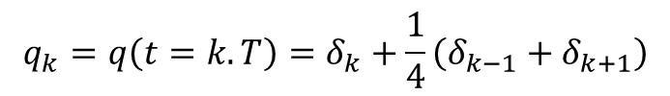
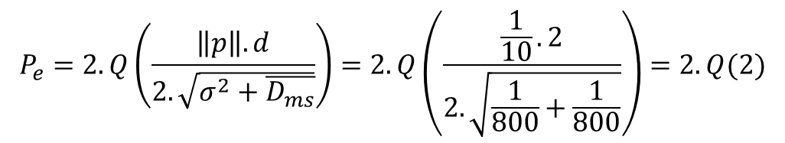

Ejercicio – Parcial 24/06/2020
Para calcular la distorsión, necesitamos previamente calcular q_{k}:
$$q_{k}=q\left(t=k.T\right)=δ_{k}+\frac{1}{4}\left(δ_{k−1}+δ_{k+1}\right)$$
$$D_{ms}=2.{\left(\frac{1}{10}\right)}^{2}.\left[{\left(\frac{1}{4}\right)}^{2}+{\left(\frac{1}{4}\right)}^{2}\right]=\frac{1}{400}$$
${\overline{D_{ms}}=D}_{ms}$/N = 1/800
Finalmente,
$σ^{2}=N_{0} (dato)$= potencia de ruido por dimensión
$$P_{e}=2.Q\left(\frac{\left\|p\right\|.d}{2.\sqrt{σ^{2}+\overline{D_{ms}}}}\right)=2.Q\left(\frac{\frac{1}{10}.2}{2.\sqrt{\frac{1}{800}+\frac{1}{800}}}\right)=2.Q(2)$$

Slide 36
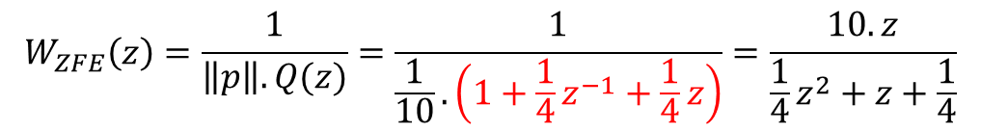
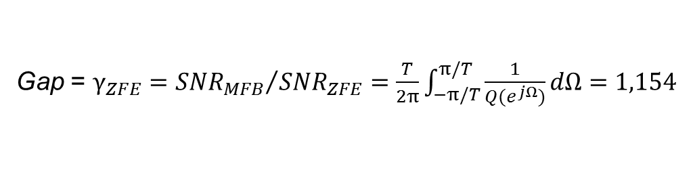
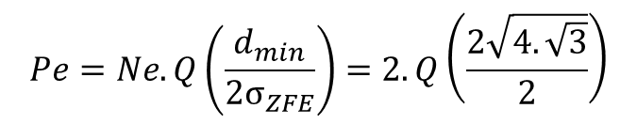
Ejercicio – Parcial 24/06/2020
b)
Primeramente, calculamos la T.Z. del ecualizador ZFE, a partir de q_{k} y Q(z):
$$W_{ZFE}\left(z\right)=\frac{1}{\left\|p\right\|.Q(z)}=\frac{1}{\frac{1}{10}.\left(1+\frac{1}{4}z^{−1}+\frac{1}{4}z\right)}=\frac{10.z}{\frac{1}{4}z^{2}+z+\frac{1}{4}}$$
Cero en z = 0
Polo en z = -0,26
Polo en -3,73
Q(z)
$${σ_{ZFE}}^{2}=\frac{N_{0} }{2π.\left\|p\right\|}\int_{−π}^{π}{\frac{1}{\left\|p\right\|.Q(e^{jΩ})}dΩ=}\frac{100 }{2π.800 }\int_{−π}^{π}{\frac{1}{1+0,5.cos(Ω)}dΩ=\frac{1}{4.\sqrt{3}}}$$
Q(e^{jΩ})
Varianza por dimensión
(ver clase teórica)
$$Pe=Ne.Q\left(\frac{d_{min}}{2σ_{ZFE}}\right)=2.Q\left(\frac{2\sqrt{4.\sqrt{3}}}{2}\right)$$
Gap = $γ_{ZFE}={{SNR}_{MFB}}/{{SNR}_{ZFE}}=\frac{T}{2π}\int_{−π/T}^{π/T}{\frac{1}{Q(e^{jΩ})}dΩ=1,154}$

Slide 37
¿Dudas?
¿Consultas?

Slide 38
Muchas gracias por su atención

